Slide 1
Başkale Meslek Yüksekokulu Bilgisayar Programcılığı Görsel Programlama I
Hafta-5 Diyalog Pencereleri
Öğr. Gör. Faruk AYATA

Slide 2
Konu Başlıkları
ColorDialog Kontrolü
FolderBrowserDialog Kontrolü
FontDialog Kontrolü
OpenFileDialog Kontrolü
SaveFileDialog Kontrolü

Slide 3
Diyalog Pencereleri
Diyalog pencereleri program ile kullanıcı arasında işletim sistemi yeteneklerini de kullanan iletişim kutularıdır. Kullanıcıdan bilgi alma veya dosya, renk, yazıcı seçme gibi olanakları sağlar.
Dyalog kontrolleri, Visual C# ile yeni projesi açıldığında soldaki ToolBox araç çubuğunda “Dialogs” sekmesinin altında bulunur. Bütün diyalog pencereleri “kontrol.ShowDialog()” şeklinde açılır ve her kontrol kendine özgü sonuçlar üretir. Diyalog pencereleri tasarıma dahil olmazlar. Yani forma bir diyalog kontrolü eklenince, tasarımda formun üzerinde değil aşağıda yer alır.

Slide 4
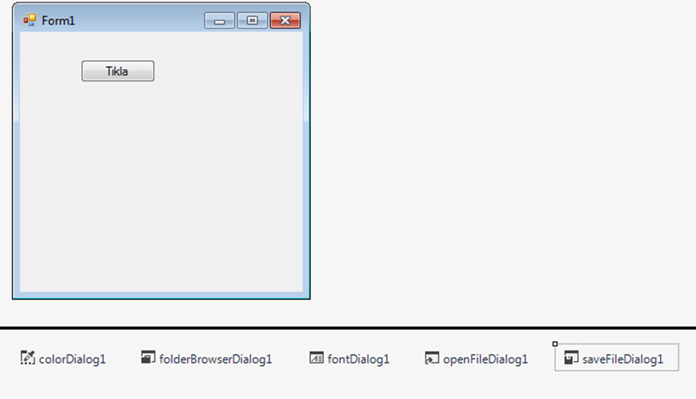
Diyalog Pencereleri

Slide 5
1- ColorDialog Kontrolü
Renk seçimi için kullanılan diyalogdur. Renk seçimi yapıldığında renkler (Color) sınıfından bire renk türetilir. Daha sonra bu renk istenilen yerde kullanılabilir.
Aşağıdaki örnekte, kod kısmında iki satır bulunmaktadır, ilk satırda colordialog penceresini açmak için “ShowDialog()” fonksiyonu kullanılarak renk penceresi açtırılmış, iki satırda ise textBox’ın yazı rengini renk penceresinden seçilen renk olarak atanmıştır.

Slide 6
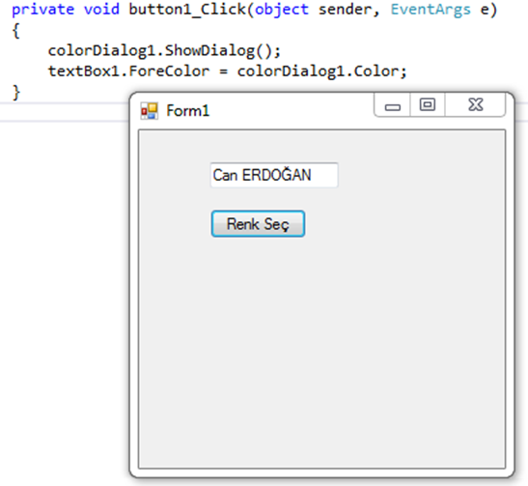
1- ColorDialog Kontrolü

Slide 7
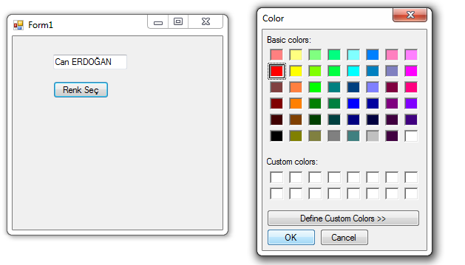
1- ColorDialog Kontrolü

Slide 8
2- FolderBrowserDialog Kontrolü
İşletim sistemine ait bir özellik olan dizin açma penceresi açılır ve bir dizin seçmeye olanak sağlar. Diyalog sonucunda bir dizin yolu (SelectedPath) ve dosya adı (FileName) değerleri üretilir.

Slide 9
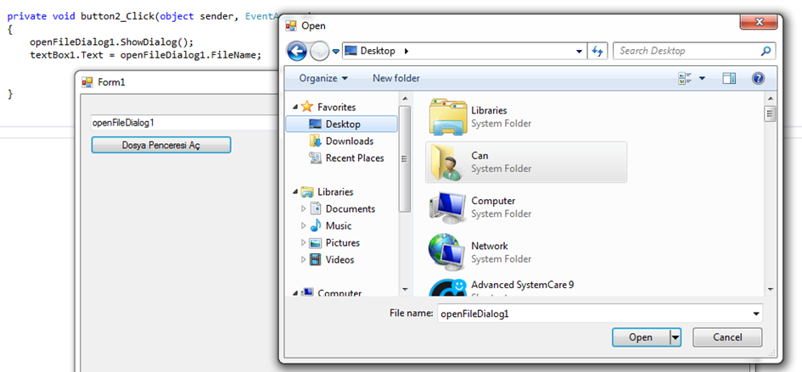
2- FolderBrowserDialog Kontrolü

Slide 10
2- FolderBrowserDialog Kontrolü
Dizin seçme penceresi standart nesnelerle yapılabildiği gibi kod ile de yapılabilir. Aşağıdaki kod örneğinde ilk satırda nesne tanımlaması yapılmış, ikinci satırda açılacak ana dizin belirtilmiş, üçüncü satırda “Yeni Klasör Oluşturma” butonu aktif edilmiş ve bu sayede klasör seçerken aynı zamanda yeni bir klasör oluşturulabilmektedir. Diğer satırlarda ise seçilen klasör yolu textBox içine yazdırılmıştır. Son ekran görüntüsü ise ikinci şekilde verilmiştir.

Slide 11
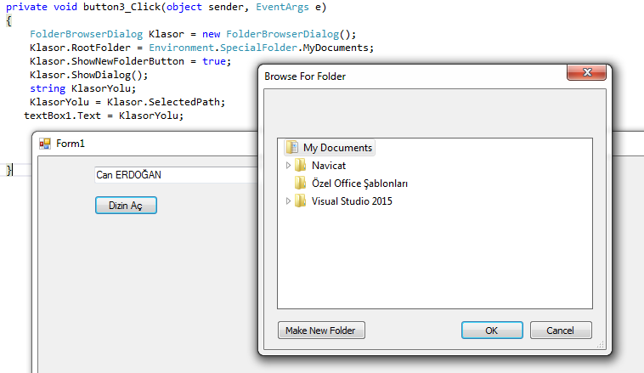
2- FolderBrowserDialog Kontrolü

Slide 12
3- FontDialog Kontrolü
Form üzerinde herhangi bir yazının font değerlerini değiştirmek için kullanılmaktadır. Toolbox' ta FontDialog kontrolü bulunmaktadır. Form alanına sürükleyerek oluşturabileceğimiz gibi kod alanında da oluşturabilmekteyiz.

Slide 13
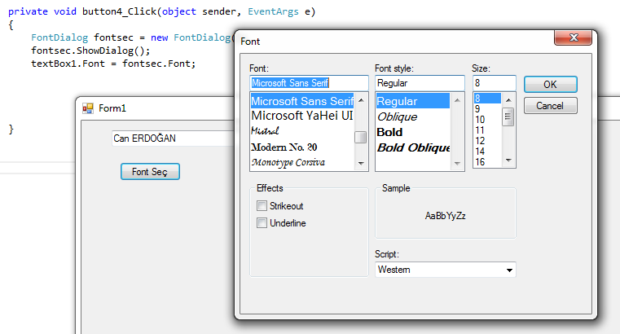
3- FontDialog Kontrolü

Slide 14
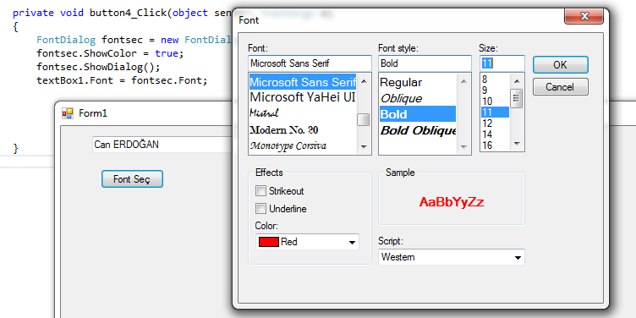
3- FontDialog Kontrolü
Fontdialog penceresinde varsayılan olarak renk seçimi gelmemektedir. Kod ile renk seçimini aktif hale getirebiliriz.

Slide 15
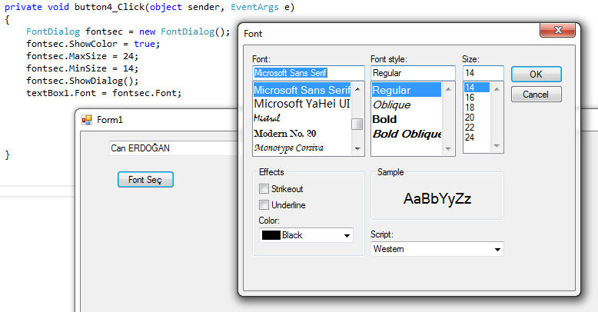
3- FontDialog Kontrolü
Font seçme penceresindeki değerlere kod ile ulaşmak veya sınırlamak mümkündür.

Slide 16
4- OpenFileDialog Kontrolü
OpenFileDialog kontrolü, bir dialog ekranı ile dosya seçmemize yaramaktadır. Örnek olarak Visual Studio içerisinde Project menüsü altında bulunan Add Existing Item menüsünü gösterebiliriz. Bu ekran ile bir OpenFileDialog ekranı açılır ve dosya seçim işlemi gerçekleştirilir.

Slide 17
4- OpenFileDialog Kontrolü

Slide 18
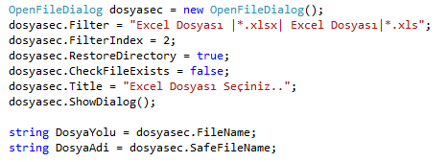
4- OpenFileDialog Kontrolü

Slide 19
4- OpenFileDialog Kontrolü
Filtreye gönderilen bütün değerleri iptal etmek için “dosyasec.Reset()” komutu kullanılır.

Slide 20
5- SaveFileDialog Kontrolü
SaveFileDialog kontrolü, bir diyalog ekranı ile dosya kaydetmek için kullanılmaktadır. Kayıt işlemi için ayrıca kod yazılmaktadır. SaveFileDialog bize sadece kayıt ekranı için dizinleri listeleyebilme konusunda yardımcı olacaktır.
OpenFileDialog konusunda, SaveFileDialog kontrolü ile ortak olan bazı özelliklere değinilmişti. Filter, FilterIndex, InitialDirectory, RestoreDirectory, CheckFileExists, Title, Multiselect gibi özellikleri bu kontrolde de kullanabiliriz. Kod ile en basit tanımlaması aşağıdaki gibidir.

Slide 21
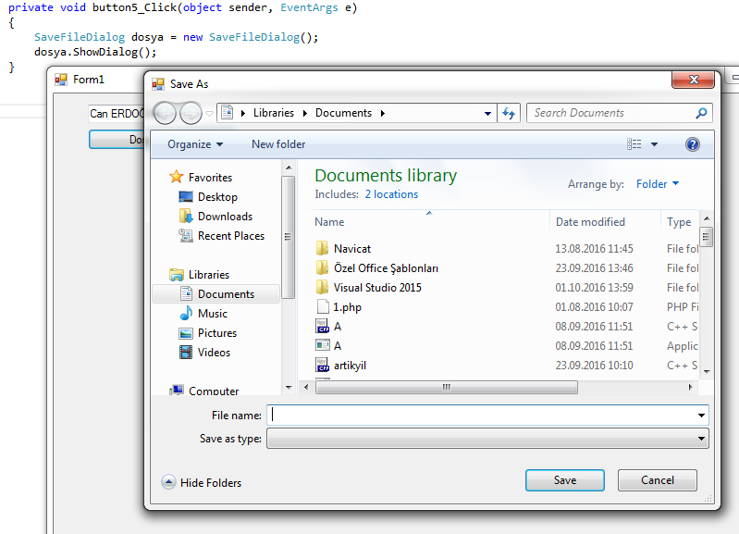
5- SaveFileDialog Kontrolü

Slide 22
5- SaveFileDialog Kontrolü

Slide 23
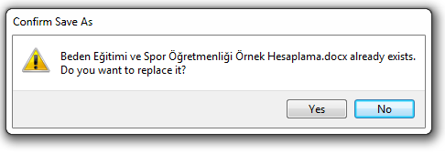
5- SaveFileDialog Kontrolü

Slide 24
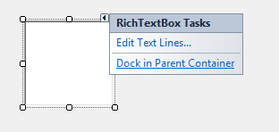
5- SaveFileDialog Kontrolü

Slide 25
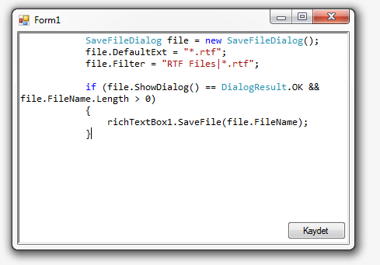
5- SaveFileDialog Kontrolü

Slide 26
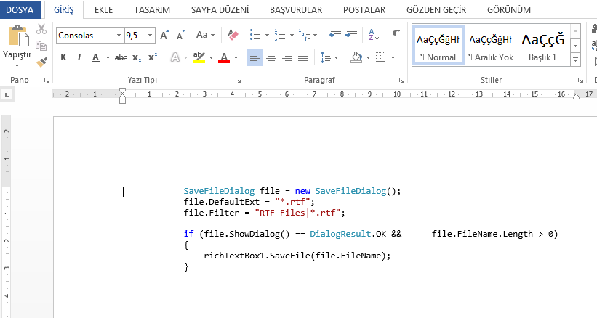
5- SaveFileDialog Kontrolü

